Slide 1
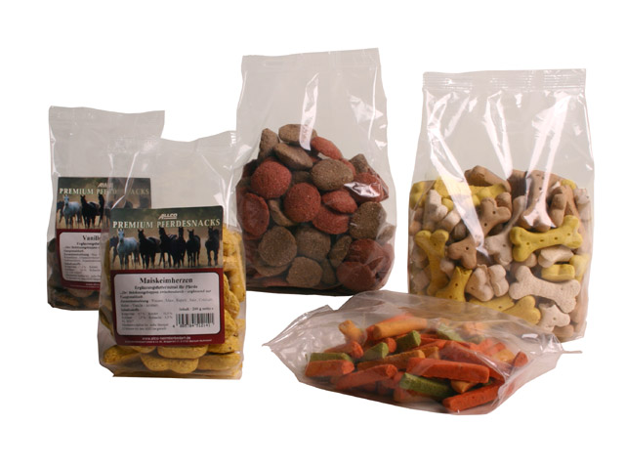
Voeding
Basis en paraveterinair

Slide 2
Deze les: alles over de kat
Voeding
Verschillende soorten voer
Essentiele voedingsstoffen
Verschillende merken
Veel gemaakte fouten

Slide 3
De kat
Voeding
Afhankelijk van dierlijke eiwitten
Kieskeurig
Snel gebrek aan vitamines en aminozuren

Slide 4
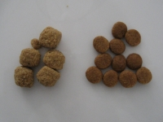
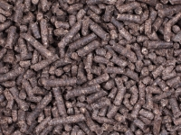
Verschillende soorten voer
Voeding
Brokken
KVV
BARF
Prooidieren

Slide 5
Essentiele voedingsstoffen
Voeding
Kan het dier niet zelf aanmaken
Vetzuren (linoleenzuur en alfa-linoleenzuur) zorgt voor beperking waterverlies via huid en transport in het lichaam
Vitamine B3
Aminozuren: taurine en arginine (hart)
Biologische waarde van eiwit van belang!

Slide 6
Verschillende merken
Voeding
Waar moet het aan voldoen?
Hoe bepaald ik of voer goed is?

Slide 7
Veel gemaakt fouten
Voeding
Overdosis vit A (verlies tanden en botziekten)
Chocolade (bevat etheobromine en tast zenuwstelsel aan)veel plassen braken en rillen.
Ui en knoflook(schadelijk stoffen ook na verhitten, schade aan rode bloedcellen en bloedarmoede)
Melk (lactose)

Slide 8
Opdrachten
Voeding
Alles van de afgelopen weken komt in de toets.
Volgende week gaan we herhalen en oefenen.
Vandaag ga je een samenvatting maken.

